Slide 1
Kafka技术分享 - 分布式一致性
基本概念
副本同步机制
副本Leader选举
Broker Controller选举

Slide 2
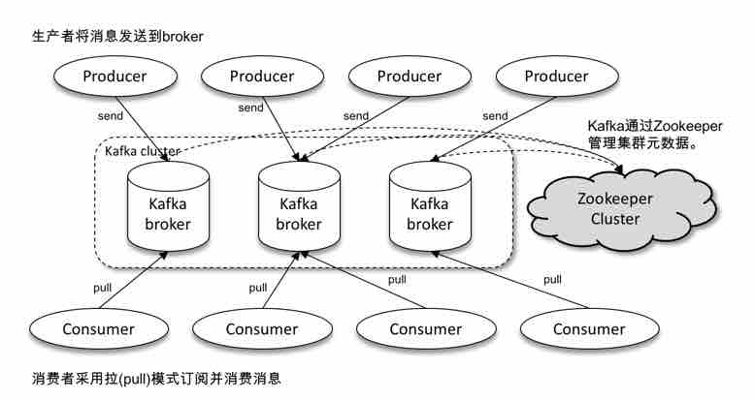
Kafka基本概念
1.1 基本概念
生产者（ Producer ）: 发送消息的
一方。生产者负责创建消息，然后
将其投递到Kafka中。
消费者（ Consumer ）：接手消息
的一方。消费者连接到Kafka上并接
收消息，从而执行相应的业务逻辑
服务代理节点（Broker）：Broker
可以简单地看作一个独立地Kafka服
务节点或Kafka服务实例。一个或多
个Broker组成一个Kafka集群。

Slide 3
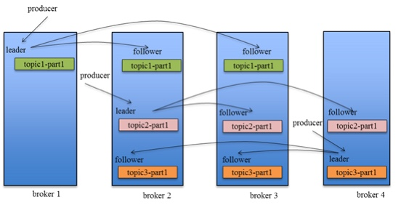
1.1 基本概念
主题（Topic）：Kafka中的消息以主题为单
位进行归类，生产者负责将消息发送到特定
的主题，而消费者负责订阅主题并进行消费
分区（Partition）：主题可以细分为多个分
区，一个分区只属于单个主题。同一主题下
的不同分区包含的消息是不同的，分区在存
储层面可以看作一个可追加的日志文件，消
息在被追加到分区日志文件的时候会分配一
个特定的偏移量（offset – 分区有序）。
副本（Replica）：Kafka通过引入多副本机
制提升容灾能力。同一分区的不同副本保存
的是相同消息，副本之间是“一主多从”的关
系，其中Leader副本负责处理读写请求，而
Follower副本只负责从leader副本同步数据。
当leader副本出现故障时，从follower副本选
举新leader并对外提供服务

Slide 4
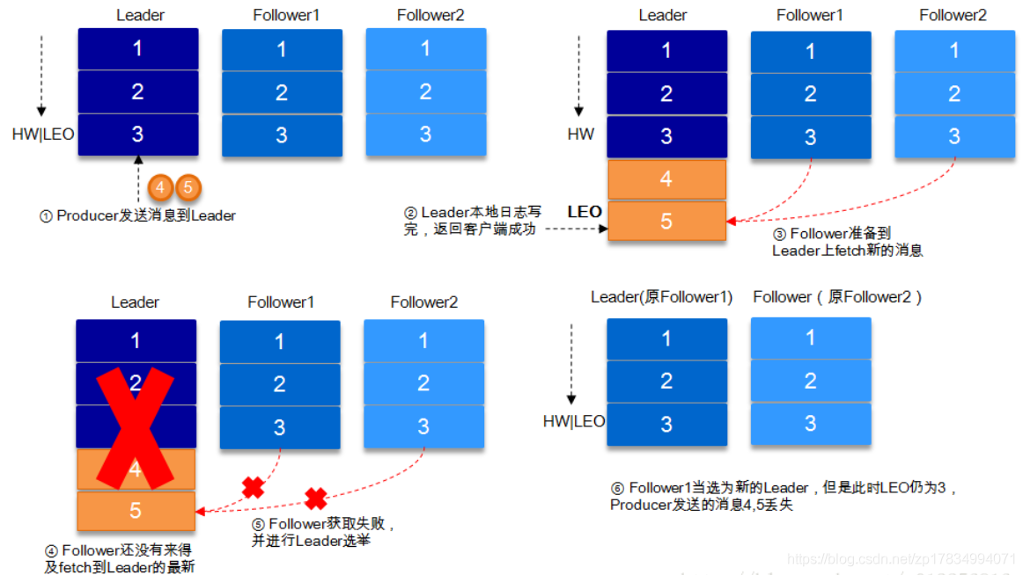
1.2.1 副本同步策略 – Leader写入本地即响应成功
设置request.required.acks
当acks参数设置为0时，意味着producer不等待broker
同步完成的确认，继续发送下一条(批)信息，提供了
最低的延迟，但是持久性最差；当服务器发生故障时，
就很可能发生数据丢失
参数request.required.acks=1（默认）
优点：兼顾了低延迟、持久性
缺点：Leader宕机可能丢失消息

Slide 5
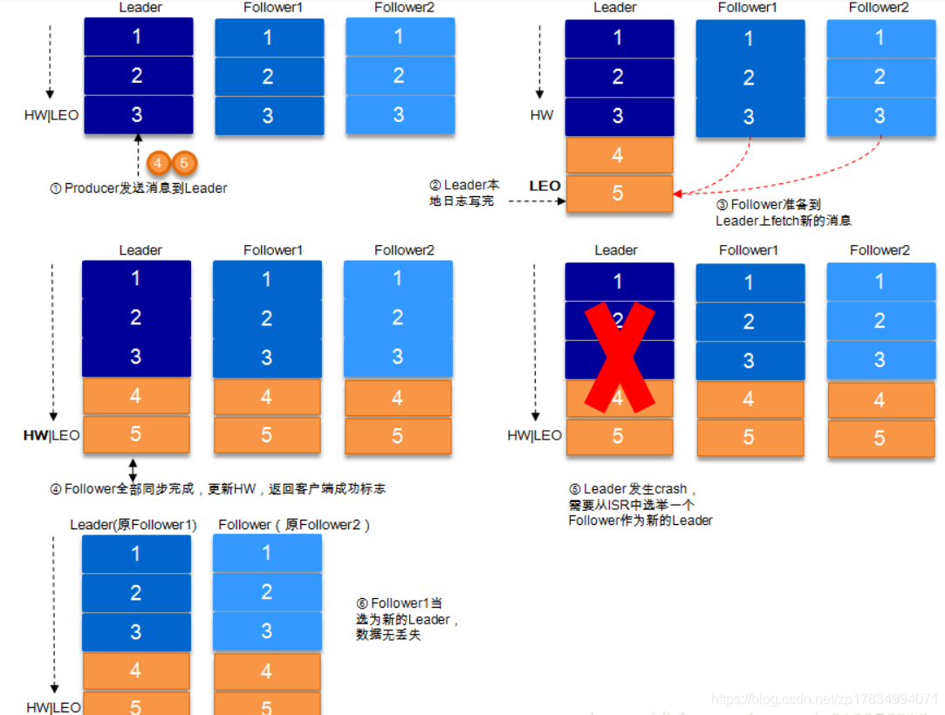
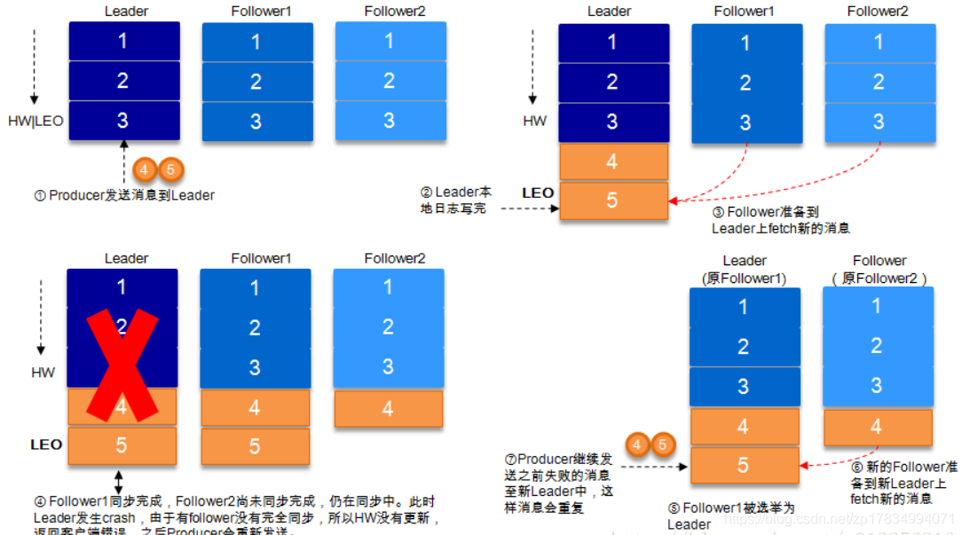
1.2.2 副本同步策略 – ISR全部同步即响应成功
优点：持久性最好
缺点：延迟性最差
参数request.required.acks=-1
Notes:
ISR、OSR转换细节，时间能跟上，但跟水位不上如何处理：水位能跟上的副本才能作为ISR（前提条件）

Slide 6


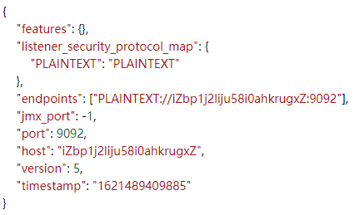
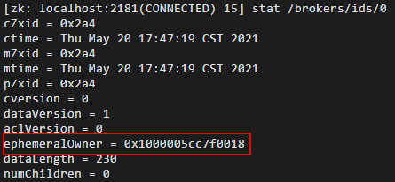
1.2.3 Broker状态监控
Zookeeper
Cluster
Kafka Cluster
Kafka
Broker 1
Kafka
Broker 0
Kafka
Broker ?
临时节点
Zookeeper临时节点将在会话断开时删除，因此/ids节点主要用于执行broker健康检查

Slide 7
1.3 副本Leader选举 – 优先副本
Zookeeper
Cluster
watch
X
优点：相比于”多数选举”
该方式在f + 1个节点下，
最多可以容忍f个节点不
可用。网络IO更少。
Kafka
Broker 3
Kafka
Broker 0
fetch
Kafka
Broker 2
Controller
Leader
fetch
Follower
Kafka
Broker 1
Follower

Slide 8
1.3 Broker Controller选举
实例启动阶段
目前版本固定为 1
竞选成为控制器时的时间戳
Zookeeper
Cluster
抢占/controller节点
Kafka Cluster
Broker id
Kafka
Broker 1
Kafka
Broker 0
Kafka
Broker ?
setnx
Success
setnx
setnx

Slide 9
1.4 脑裂
Zookeeper
Cluster
实例运行阶段
setnx
watch
watch
setnx
Success
Kafka Cluster
session
X timeout
recover
ERR
Kafka
Broker 1
Kafka
Broker 0
Kafka
Broker ?
write
I am leader
slaver
I am leader
slaver
RPC
RPC
Notes:
如何分区 ，分区扩展，数据如何分配到分区。

Slide 10
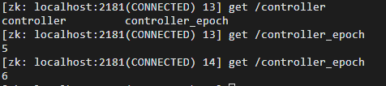
1.4 Controller_Epoch
Zookeeper
Cluster
Success
watch
setnx
setnx
watch
Kafka Cluster
session
recover
X timeout
6
Kafka
Broker ?
Kafka
Broker 1
RPC 6
Cache 6
Cache 5
I am leader
slaver
5
Kafka
Broker 0
RPC 5
RPC 5
Refuse
Refuse
I am leader

Slide 11
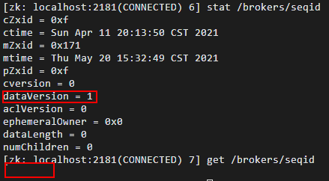
1.4 扩展 /brokers/seqid
向seqid节点写空字符串
Zookeeper
Cluster
zookeeper临时节点数据修改后version+1
注册
Kafka Cluster
Kafka
Broker 1
Kafka
Broker 0
Kafka
Broker ?
1001
默认偏移量1000+dataVersion作为自动创建的broker id

Slide 12
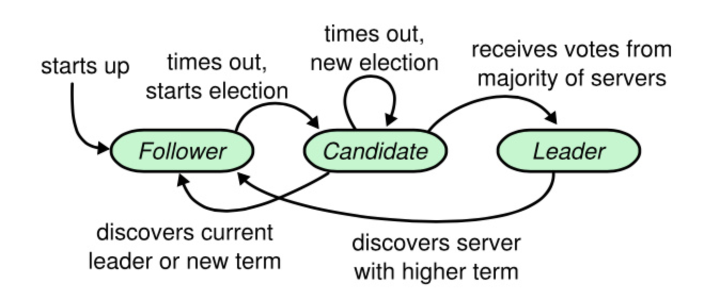
1.5 脱离Zookeeper - Raft算法
Leader：所有请求的处理者，Leader副本
接受client的更新请求，本地处理后再同步
至多个其他副本；
Follower：请求的被动更新者，从Leader
接受更新请求，然后写入本地日志文件
Candidate：如果Follower副本在一段时间
内没有收到Leader副本的心跳，则判断Leader
可能已经故障，此时启动选主过程，此时
副本会变成Candidate状态，直到选主结束。

Slide 13
1.5 脱离Zookeeper - Raft算法
时间被分为很多连续的随机长度的term，term有唯一的id。
我先醒
我还投自己
随机休息202ms
随机休息150ms
我也投自己
我投我自己
Kafka
Broker 1
Kafka
Broker ?
Leader
Term 1
随机休息230ms
Term 1
Term 2
我也投自己
Term 2
Kafka
Broker 0
Term 1
Term 2

